Slide 1
C#のバージョンと文法 1.0~2.0
C#1.0～C#7.0の変更点を振り返りながらモダンな文法を学ぶ

Slide 2
そもそもC#ってどんな言語？
15年前、Microsoftが自身のフレームワーク「.NET Framework」の中核をなす言語として登場。
「Microsoft版Java」と言われることが多いが、実は開発陣はDelphi開発陣が多く、Delphiの影響が強い。
(Delphi => ボーランド社による、視覚的にGUIを構築できる機能などが特徴のプログラミング言語とその開発環境…まんまVisualStudioやんけ！)
各言語から見た位置づけは以下の通り:
C++からみると … メモリ管理が不要で、モダンな文法が使える
Javaからみると … より抽象度の低い現実的なプログラミングができる
Visual Basicからみると … 強い静的型付けが、デバッグを容易にする

Slide 3
C#1.0 2002年公開
初版。
前述のとおり、C++の次世代言語として、C++風の文法にDelphiなどの言語に存在したモダンな文法を取り込んで発表された。
特徴として、『共通言語基盤(CLR)』『共通中間言語(CIL)』などを用いている点が挙げられる。
(めちゃくちゃ重要なので、後で詳しく説明します)
クラス、プロパティ、デリゲート、イベント、各種演算子など、基本的な文法はここで定義されている。

Slide 4
C#2.0 2003年公開
ジェネリクス
匿名メソッド
イテレータ
Partial Type
Nullable型
Staticクラス
その他…

Slide 5
ジェネリクス(1)
C++でいうtemplate
ジェネリッククラスと、ジェネリックメソッドがある
共通のコードを、異なる型に適応させるための機能

Slide 6
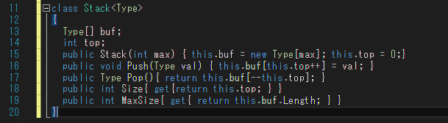
ジェネリクス(2) クラス
型を問わず同じ処理を行うコードを作成することが出来る。
object型を用いた場合との違いは、使用する側が型情報を維持することが出来る点。

Slide 7

ジェネリクス(2) 制約条件
このままでは、型情報が抽象的すぎて、ジェネリクスでは実現できない処理がある。
例えば)
比較を行うメソッド…そもそも比較が不可能な型を指定されてしまう可能性もある
以下のように記述することで、対応する型を制限できる。 => より限定的なコードが書ける
where T : struct 値型しか指定できない
where T : class 参照型しか指定できない
where T : new() 引数なしのコンストラクタを持つ
where T : クラス名 指定したクラスを継承している

Slide 8

匿名メソッド
コード中、どこでもメソッドを記述できる機能。(ラムダ式の前身)
イベントなどのデリゲートと相性が良い

Slide 9
補足) デリゲート記述方法の変遷(1)
デリゲートの記述方法は、C#のアップデートと共に増えていき、ごちゃごちゃしてきている。
そもそも「デリゲート」って？ … メソッドを表す型。C言語でいう関数ポインタ？
Delegateの意味は「移譲」。処理の内容を、他のメソッドに移譲することを目的としている。ぶっちゃけ関数ポインタ。

Slide 10
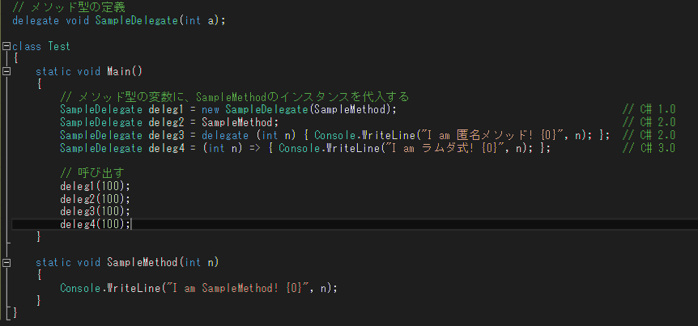
補足) デリゲート記述方法の変遷(2)

Slide 11
イテレータ
IEnumerableとIEnumeratorを実装することで、自作クラスをforeachに対応させることができる。
けど、実装が大変。 (Current, MoveNext, Reset, GetEnumeratorなどの実装が必要)
そこで簡単に記述するために導入されたのがイテレータ構文。
yield return, yield breakといった、IEnumeratorを返す構文を用いる。(他の言語では「コルーチン」と呼ばれる)
yield returnはその時点で処理を中断し、元の処理に戻る。
yield breakはyield returnと同じだが、最後の処理であることを伝える。

Slide 12
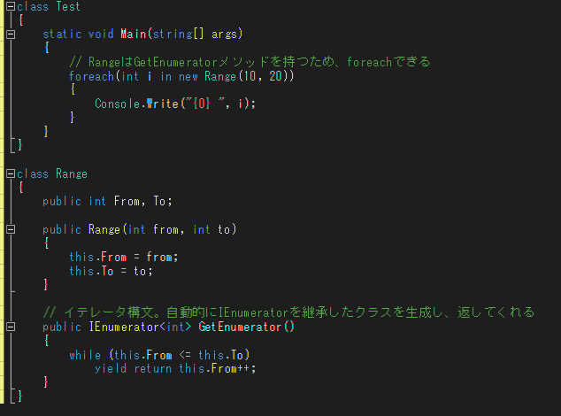
イテレータ(2)

Slide 13
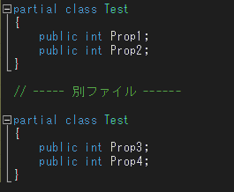
Partial Type
クラスの定義を、複数ファイルに分割することが出来る。

Slide 14
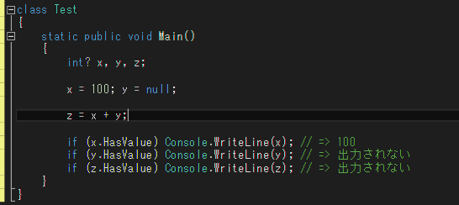
nullable型
int型, double型, 構造体型などの値型は、nullを取ることが出来ない。(nullを取れるのは参照型だけ)
そこで、型名の後ろに「?」を付けることによって、nullを取ることのできるnullable型(null許容型)とすることが出来る機能。

Slide 15
staticクラス
言わずと知れたstaticクラスはC#2.0から追加された。
インスタンスを生成しない、staticメソッド、staticプロパティのみを持つクラスを定義できる。
例えばMathクラスなど、機能としてメソッドをまとめておきたいが、インスタンスを生成しなくても気軽に使えるクラスを定義できる。

Slide 16
参考文献
++C++; // 未確認飛行C, http://ufcpp.net/study/csharp/list_versions.html
MSDN, https://msdn.microsoft.com/ja-jp/default.aspx

